Slide 1

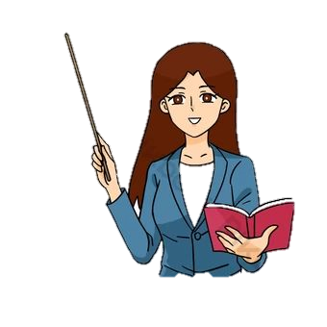
Tập đọc
Tiếng cười là liều thuốc bổ

Slide 2
Qua bài “Con chim chiền chiện”, em rút ra bài học gì?
Hình ảnh con chim chiền chiện tự do bay lượn, hát ca giữa không gian cao rộng, trong khung cảnh thiên nhiên thanh bình là hình ảnh của cuộc sống ấm no, hạnh phúc, tràn đầy tình yêu cuộc sống.

Slide 3
Em hãy kể tên một số bài văn, bài thơ, câu chuyện đã học trong chủ điểm “Tình yêu cuộc sống” ?
- Vương quốc vắng nụ cười
- Khát vọng sống
- Ngắm trăng, không đề
- Con chim chiền chiện…

Slide 4
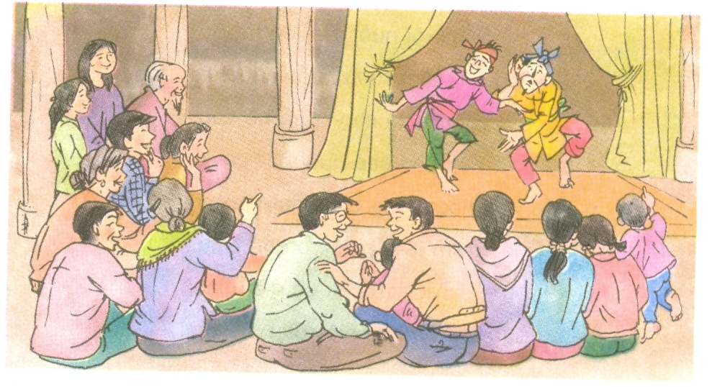

Slide 5
Tập đọc
Tiếng cười là liều thuốc bổ

Slide 6
Tập đọc
Tiếng cười là liều thuốc bổ
(Trang 153)
I
Luyện đọc
II
Tìm hiểu bài
III
Đọc diễn cảm

Slide 7

Tập đọc
Tiếng cười là liều thuốc bổ
I. Luyện đọc

Slide 8
HS đọc
Tiếng cười là liều thuốc bổ
Một nhà văn đã từng nói: "Con người là động vật duy nhất biết cười."
Theo một thống kê khoa học, mỗi ngày, trung bình người lớn cười 6 phút, mỗi lần cười kéo dài 6 giây. Một đứa trẻ trung bình mỗi ngày cười 400 lần.
Tiếng cười là liều thuốc bổ. Bởi vì khi cười, tốc độ thở của con người lên đến 100 ki-lô- mét một giờ, các cơ mặt được thư giãn thoải mái và não thì tiết ra một chất làm người ta có cảm giác sảng khoái, thỏa mãn. Ngược lại, khi người ta ở trong trạng thái nổi giận hoặc căm thù, cơ thể sẽ tiết ra một chất làm hẹp mạch máu.
Ở một số nước, người ta đã dùng biện pháp gây cười để điều trị bệnh nhân. Mục đích của việc này là làm rút ngắn thời gian chữa bệnh và tiết kiệm tiền cho nhà nước.
Bởi vậy, có thể nói: ai có tính hài hước, người đó chắc chắn sẽ sống lâu hơn.
Theo báo GIÁO DỤC VÀ THỜI ĐẠI

Slide 9
Tiếng cười là liều thuốc bổ
Một nhà văn đã từng nói: "Con người là động vật duy nhất biết cười."
Theo một thống kê khoa học, mỗi ngày, trung bình người lớn cười 6 phút, mỗi lần cười kéo dài 6 giây. Một đứa trẻ trung bình mỗi ngày cười 400 lần.
Tiếng cười là liều thuốc bổ. Bởi vì khi cười, tốc độ thở của con người lên đến 100 ki-lô- mét một giờ, các cơ mặt được thư giãn thoải mái và não thì tiết ra một chất làm người ta có cảm giác sảng khoái, thỏa mãn. Ngược lại, khi người ta ở trong trạng thái nổi giận hoặc căm thù, cơ thể sẽ tiết ra một chất làm hẹp mạch máu.
Ở một số nước, người ta đã dùng biện pháp gây cười để điều trị bệnh nhân. Mục đích của việc này là làm rút ngắn thời gian chữa bệnh và tiết kiệm tiền cho nhà nước.
Bởi vậy, có thể nói: ai có tính hài hước, người đó chắc chắn sẽ sống lâu hơn.
Theo báo GIÁO DỤC VÀ THỜI ĐẠI
1
2
3

Slide 10

Chia đoạn:
Có thể chia bài đọc thành 3 đoạn:
Đoạn 1: Từ đầu đến 400 lần
Đoạn 2: Tiếng cười là đến hẹp mạch máu
Đoạn 3: Phần còn lại

Slide 11
I. Luyện đọc
*Từ khó đọc
thư giãn
sảng khoái
thỏa mãn
nổi giận

Slide 12
Tập đọc
Tiếng cười là liều thuốc bổ
I. Luyện đọc
*Câu dài:
Bởi vì khi cười, tốc độ thở của con người lên đến 100 ki-lô-mét một giờ, các cơ mặt được thư giãn/ thoải mái/ và não thì tiết ra một chất làm người ta có cảm giác sảng khoái, thỏa mãn.

Slide 13
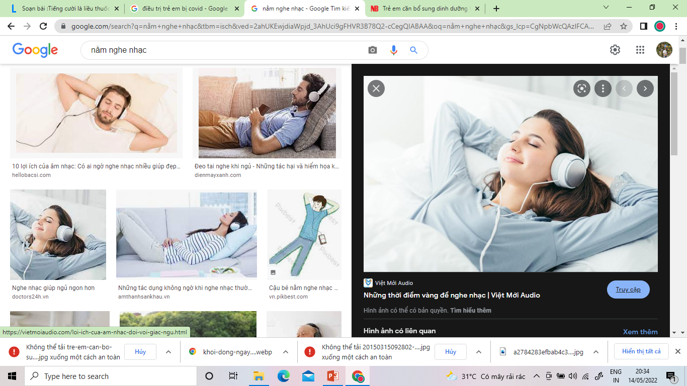
Thư giãn
Là ở trạng thái thả lỏng, tạo nên cảm giác thoải mái.

Slide 14
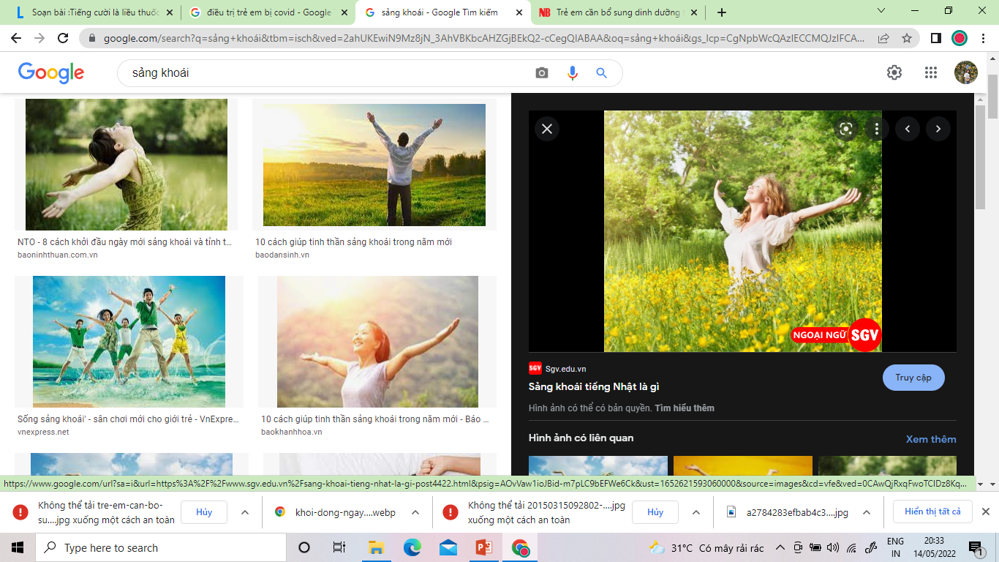
Sảng khoái
Là cảm giác khoan khoái, dễ chịu.

Slide 15
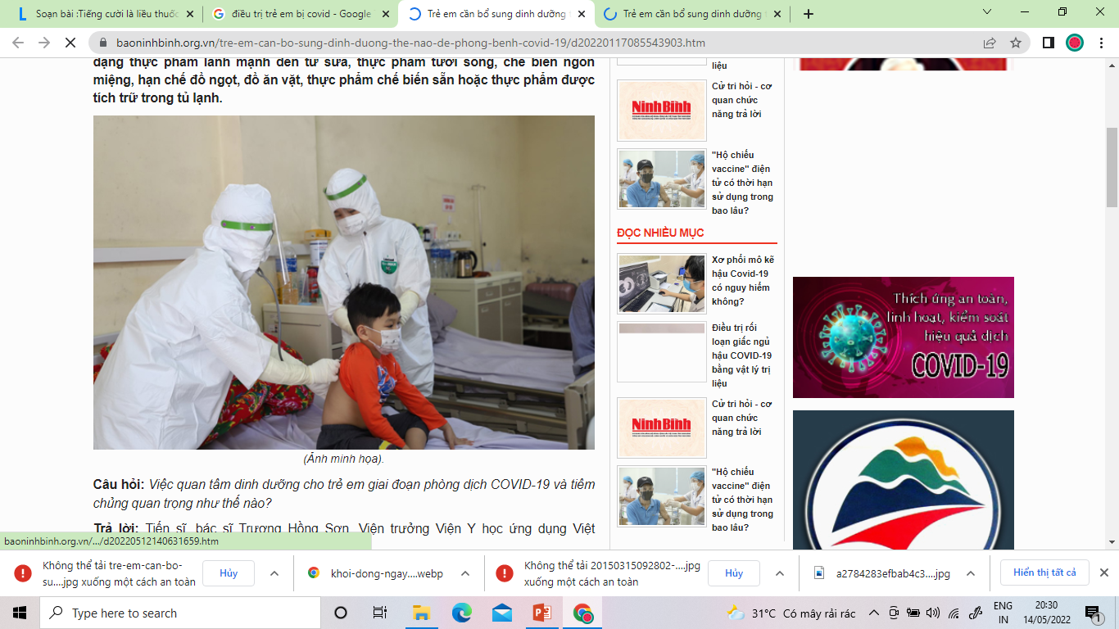
Điều trị
Là chữa bệnh

Slide 16
Tập đọc
Tiếng cười là liều thuốc bổ
*Giọng đọc:
Toàn bài đọc với giọng rõ ràng, rành mạch, phù hợp với một văn bản phổ biến khoa học. Nhấn giọng một số từ ngữ nói về tác dụng của tiếng cười.

Slide 17
Tập đọc
Tiếng cười là liều thuốc bổ
II. Tìm hiểu bài

Slide 18
II. Tìm hiểu bài
Câu 1 : Phân tích cấu tạo của bài báo trên. Nêu ý chính của từng đoạn văn.
+ Đoạn 1 (Mở bài). Đặc điểm quan trọng trong tiếng cười của con người, phân biệt con người với các động vật khác.
+ Đoạn 2 (Thân bài): Tiếng cười là liều thuốc bổ.
+ Đoạn 3 (Kết bài): Người có tính hài hước sẽ sống lâu hơn.

Slide 19
II. Tìm hiểu bài
Đọc đoạn 2
Câu 2 : Vì sao nói tiếng cười là liều thuốc bổ ?
* Vì khi cười, tốc độ thở của con người tăng lên đến 100 ki-lô-mét một giờ, các cơ mặt thư giãn, não tiết ra một chất làm con người có cảm giác sảng khoái, thỏa mãn.

Slide 20
II. Tìm hiểu bài
Đọc đoạn 3
Câu 3 : Người ta tìm cách tạo ra tiếng cười cho bệnh nhân để làm gì ?
Để rút ngắn thời gian điều trị bệnh nhân, tiết kiệm tiền cho nhà nước.

Slide 21
II. Tìm hiểu bài
Câu 4 : Em rút ra được điều gì qua bài này ? Hãy chọn ý đúng nhất:
a) Cần phải cười thật nhiều.
b) Cần biết sống một cách vui vẻ.
c) Nên cười đùa thoải mái trong bệnh viện.

Slide 22
Qua phần tìm hiểu bài tập đọc “ Tiếng cười là liều thuốc bổ”, em rút ra bài học gì?
Nội dung bài học:
Tiếng cười mang đến niềm vui cho cuộc sống, làm cho con người hạnh phúc, sống lâu.

Slide 23
Tập đọc
Tiếng cười là liều thuốc bổ
II. Đọc diễn cảm

Slide 24
Tập đọc
Tiếng cười là liều thuốc bổ
Thi đọc
III. Luyện đọc diễn cảm
Tiếng cười là liều thuốc bổ. Bởi vì khi cười, tốc độ thở của con người lên đến 100 ki-lô-mét một giờ, các cơ mặt được thư giãn / thoải mái / và não thì tiết ra một chất làm người ta có cảm giác sảng khoái, thỏa mãn. Ngược lại, khi người ta ở trong trạng thái nổi giận hoặc căm thù, cơ thể sẽ tiết ra một chất làm hẹp mạch máu.

Slide 25
Tập đọc
Tiếng cười là liều thuốc bổ
*Củng cố
Hôm nay các em đã học bài gì?
Em hãy nhắc lại nội dung chính bài “Tiếng cười là liều thuốc bổ”?
Tiếng cười mang đến niềm vui cho cuộc sống, làm cho con người hạnh phúc, sống lâu.
Qua bài học này, em sẽ làm gì để xung quanh cuộc sống có nhiều tiếng cười?

Slide 26
Tập đọc
Tiếng cười là liều thuốc bổ
*Củng cố
Qua bài học này, em sẽ làm gì để xung quanh cuộc sống có nhiều tiếng cười?

Slide 27
Tập đọc
Tiếng cười là liều thuốc bổ
*Dặn dò
Về nhà luyện đọc thuộc lòng và diễn cảm lại cả bài và trả lời các câu hỏi.
Chuẩn bị bài mới: Ăn “mầm đá”.

Slide 28

Cảm ơn các bạn
đã lắng nghe!

